Slide 1

















Măng Non
Măng Non

Slide 2

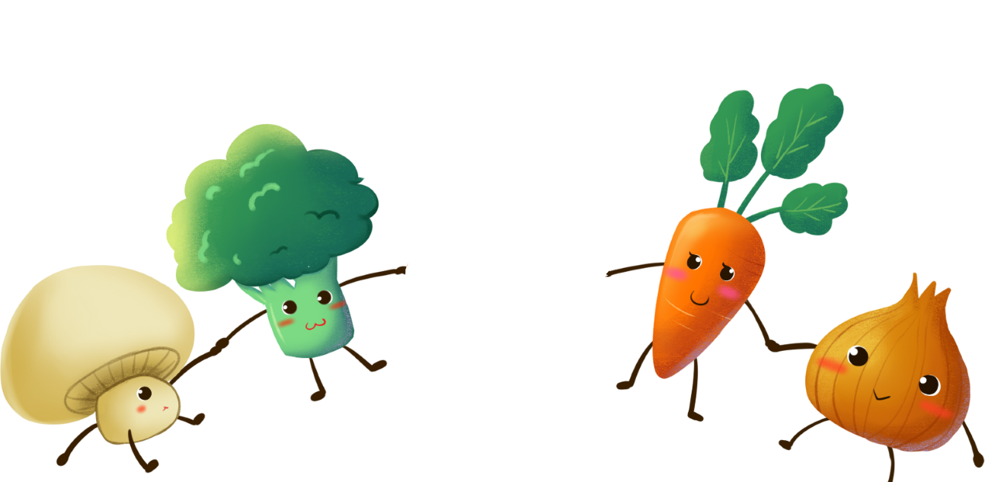

Slide 3
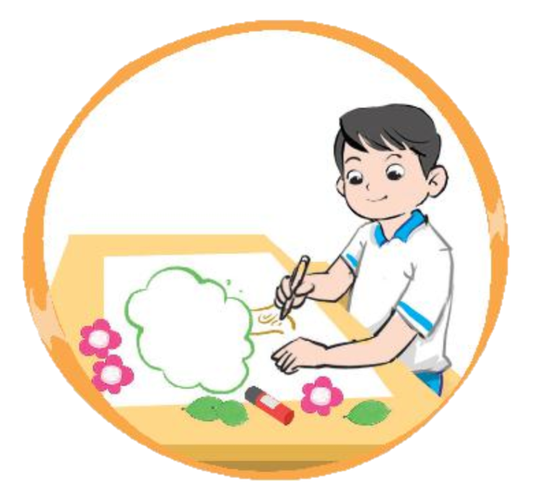


1. Hoàn thiện Hồ sơ trải nghiệm của em để tự đánh giá kết quả hoạt động
-Tham gia diễn kịch, hát, đọc thơ,…
Mỗi hoạt động em nhận:
-Tham gia lao động ở trường và ở nhà.
Mỗi hoạt động em nhận:
-Số sách em đã đọc trong năm
Em nhận: cho mỗi cuốn sách.
-Những cảnh quan địa phương em đã đến thăm. Mỗi điểm đến mang về cho em:

Slide 4
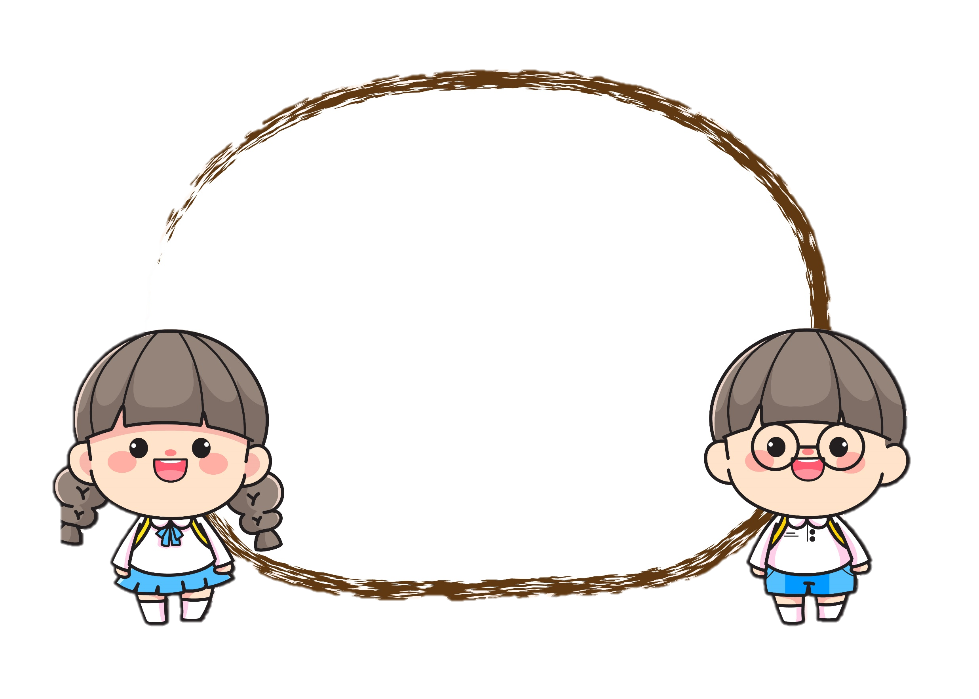


Slide 5
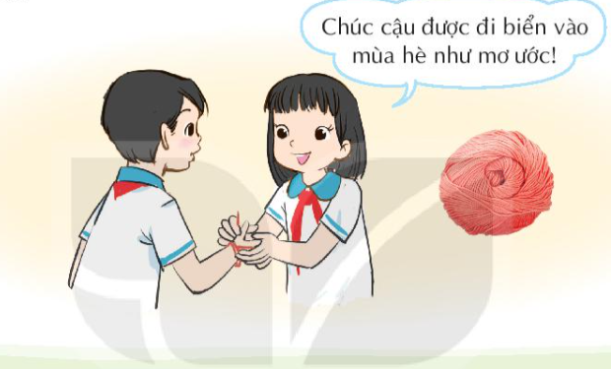
2. Chia sẻ cảm xúc của em khi tham gia hoạt động trải nghiệm
- Nhớ và kể lại cảm xúc của em khi tham gia hoạt động trải nghiệm cùng các bạn.
- Nhắc lại những câu chuyện, kỉ niệm em nhớ mãi.
- Tết vòng bằng sợi len hoặc chuẩn bị một món quà nhỏ tự làm để tặng bạn và nói lời chúc

Slide 7
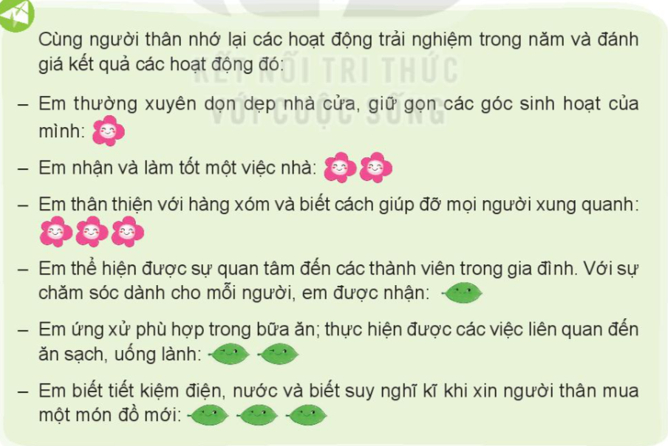


Slide 8

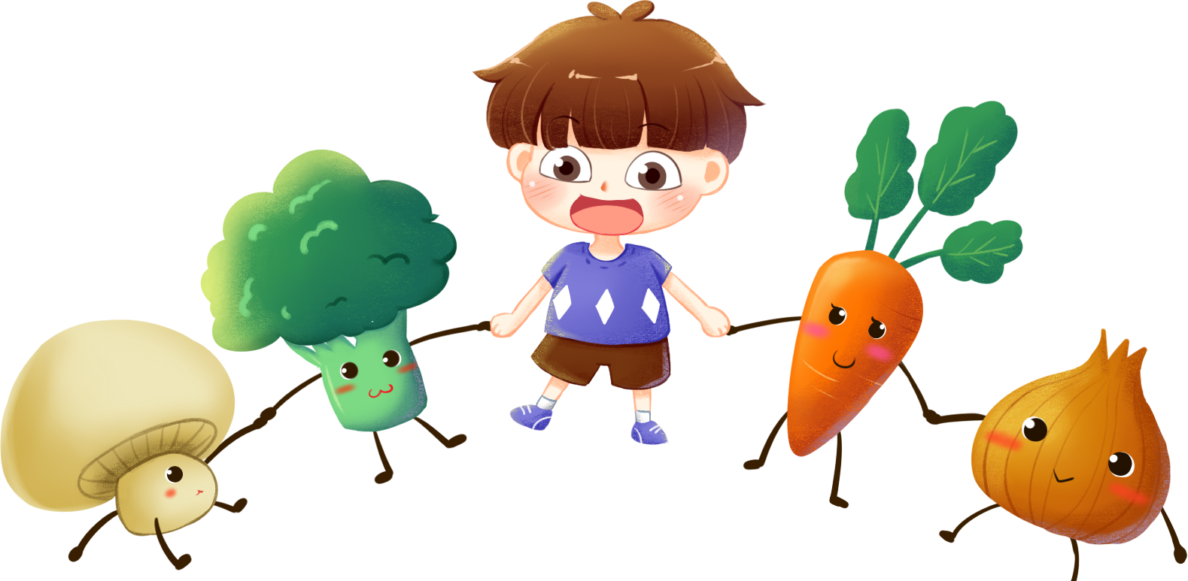

Slide 9


Soạn bài giảng yêu cầu các khối lớp
Thiết kế bài giảng E – Learning
MĂNG NON – TÀI LIỆU TIỂU HỌC
Mời truy cập: MĂNG NON- TÀI LIỆU TIỂU HỌC | Facebook
ZALO : 0382348780 - 0984848929

